Slide 1

TRƯỜNG TIỂU HỌC PHÚC LỢI

Slide 2


Slide 3


SGK - 88,89

Slide 4


TIẾT 1

Slide 5


Slide 6
1
Số
?
a)
1
5
0
2
?
?
6
4
?
?
3
b)
?
9
5
10
8
?
4
6
?
?
7

Slide 7
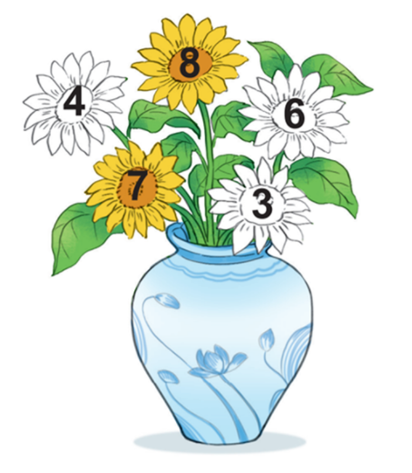
2
a) Những bông hoa nào ghi số lớn hơn 5?

Slide 8
2
b) Trong các bông hoa trắng, bông hoa nào ghi số lớn nhất, bông hoa nào ghi số bé nhất?

Slide 9
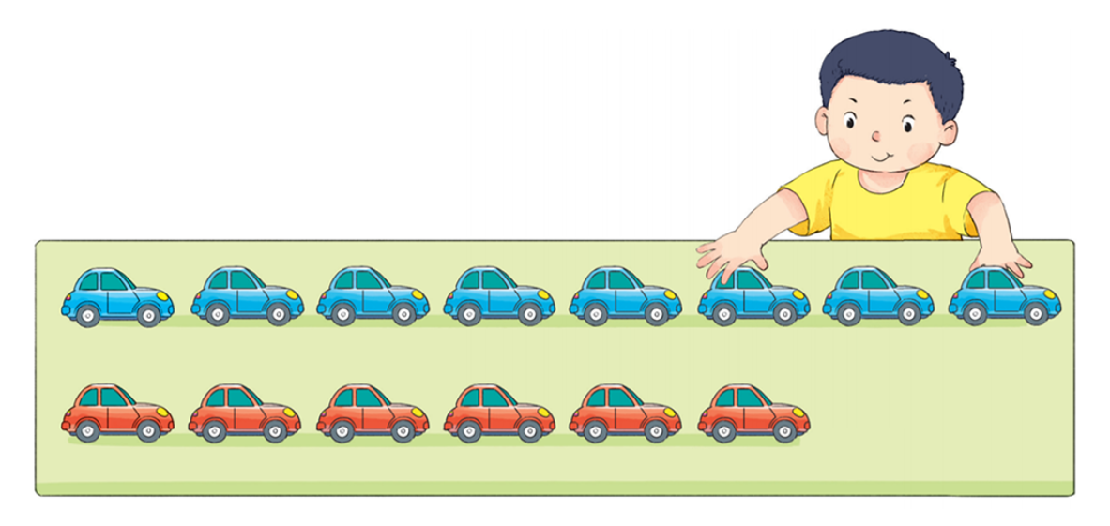
3
Lúc đầu Việt xếp các ô tô thành hai hàng. Sau đó Việt chuyển một ô tô từ hàng trên xuống hàng dưới. Khi đó câu nào dưới đây là đúng?
A. Số ô tô ở hàng trên nhiều hơn.
B. Số ô tô ở hàng dưới nhiều hơn.
C. Số ô tô hai hàng bằng nhau.

Slide 10





4
Số
?
?
1
?
3
?
2
?
5
?
4
Sen chưa ra hoa
Hoa sen thành đài sen
Hoa sen tàn
Hoa sen nở
Nụ hoa
Một số giai đoạn hình thành và phát triển của hoa sen.

Slide 11
4
Số
?
1
2
3
4
5
Sen chưa ra hoa
Hoa sen tàn
Hoa sen thành đài sen
Nụ hoa
Hoa sen nở
Một số giai đoạn hình thành và phát triển của hoa sen.

Slide 12



5
Điểm số của Mai, Việt và Nam trong bài kiểm tra Toán là 9, 10, 10. Biết rằng điểm của Mai cao hơn điểm của Nam. Hỏi Việt được mấy điểm?
Mai
Việt
Nam
10
10
9

Slide 13


